Slide 1




“Life’s most persistent and urgent question is, what are you doing for others?”
- Martin Luther King
Trabalho realizado por:
Jorge Minhalma 50039075
Marta Santos 50037198
Docente/Cadeira: Bruno Nobre/Interfaces e Usabilidades

Slide 2
Índice:
Introdução 3
Branding 4
Design Interface:
Página inicial V1 5
Página organização V1 5
Visão voluntario V1 6
Visão voluntario V2 7
Pagina inicial V2 8
Registo/Login V1 8
Visão voluntario V3 9/10
Visão organização V2 11
QTO- Questionários, testes e Opinião V1 13
QTO- Questionários, testes e Opinião V2 14
QTO- Questionários, testes e Opinião V3 15
Conclusão 16

Slide 3
Introdução:
Durante este semestre fomos adquirindo conhecimento sobre os princípios e regras fundamentais para a conceção e desenvolvimento de Interfaces.
O tema do nosso projeto é o voluntariado e o objetivo é criar uma aplicação web que permita ao cliente pesquisar sobre ações voluntarias e às organizações criarem as suas próprias ações.
Através de mockups realizadas no Adobe XD, foi criado um design de interfaces para o nosso projeto.

Slide 4



Branding
ActFirst

Slide 5
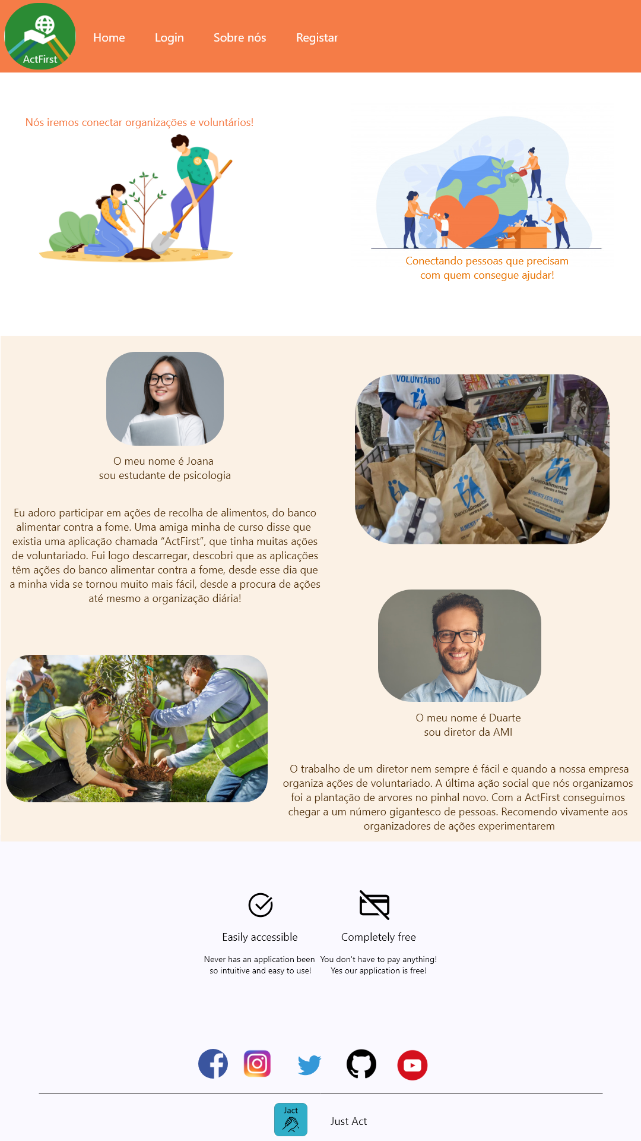
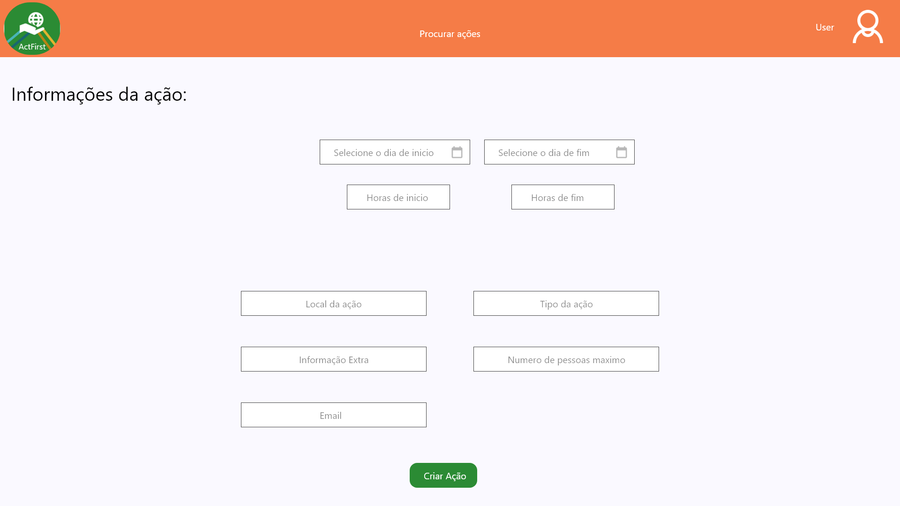
Design Interface
Página inicial V.1
Página da organização(criar ações) V.1

Slide 6
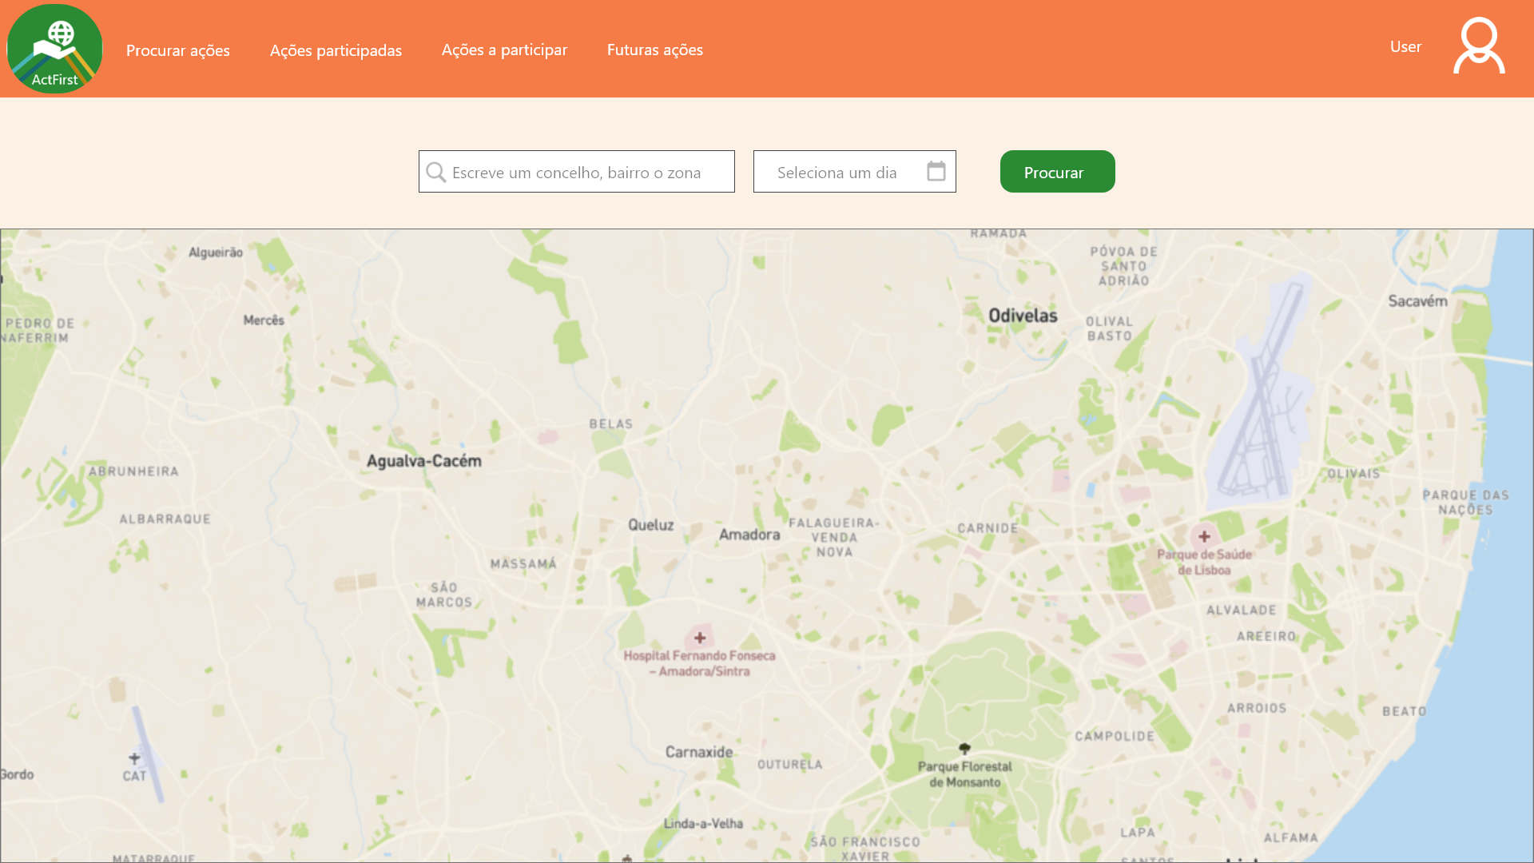
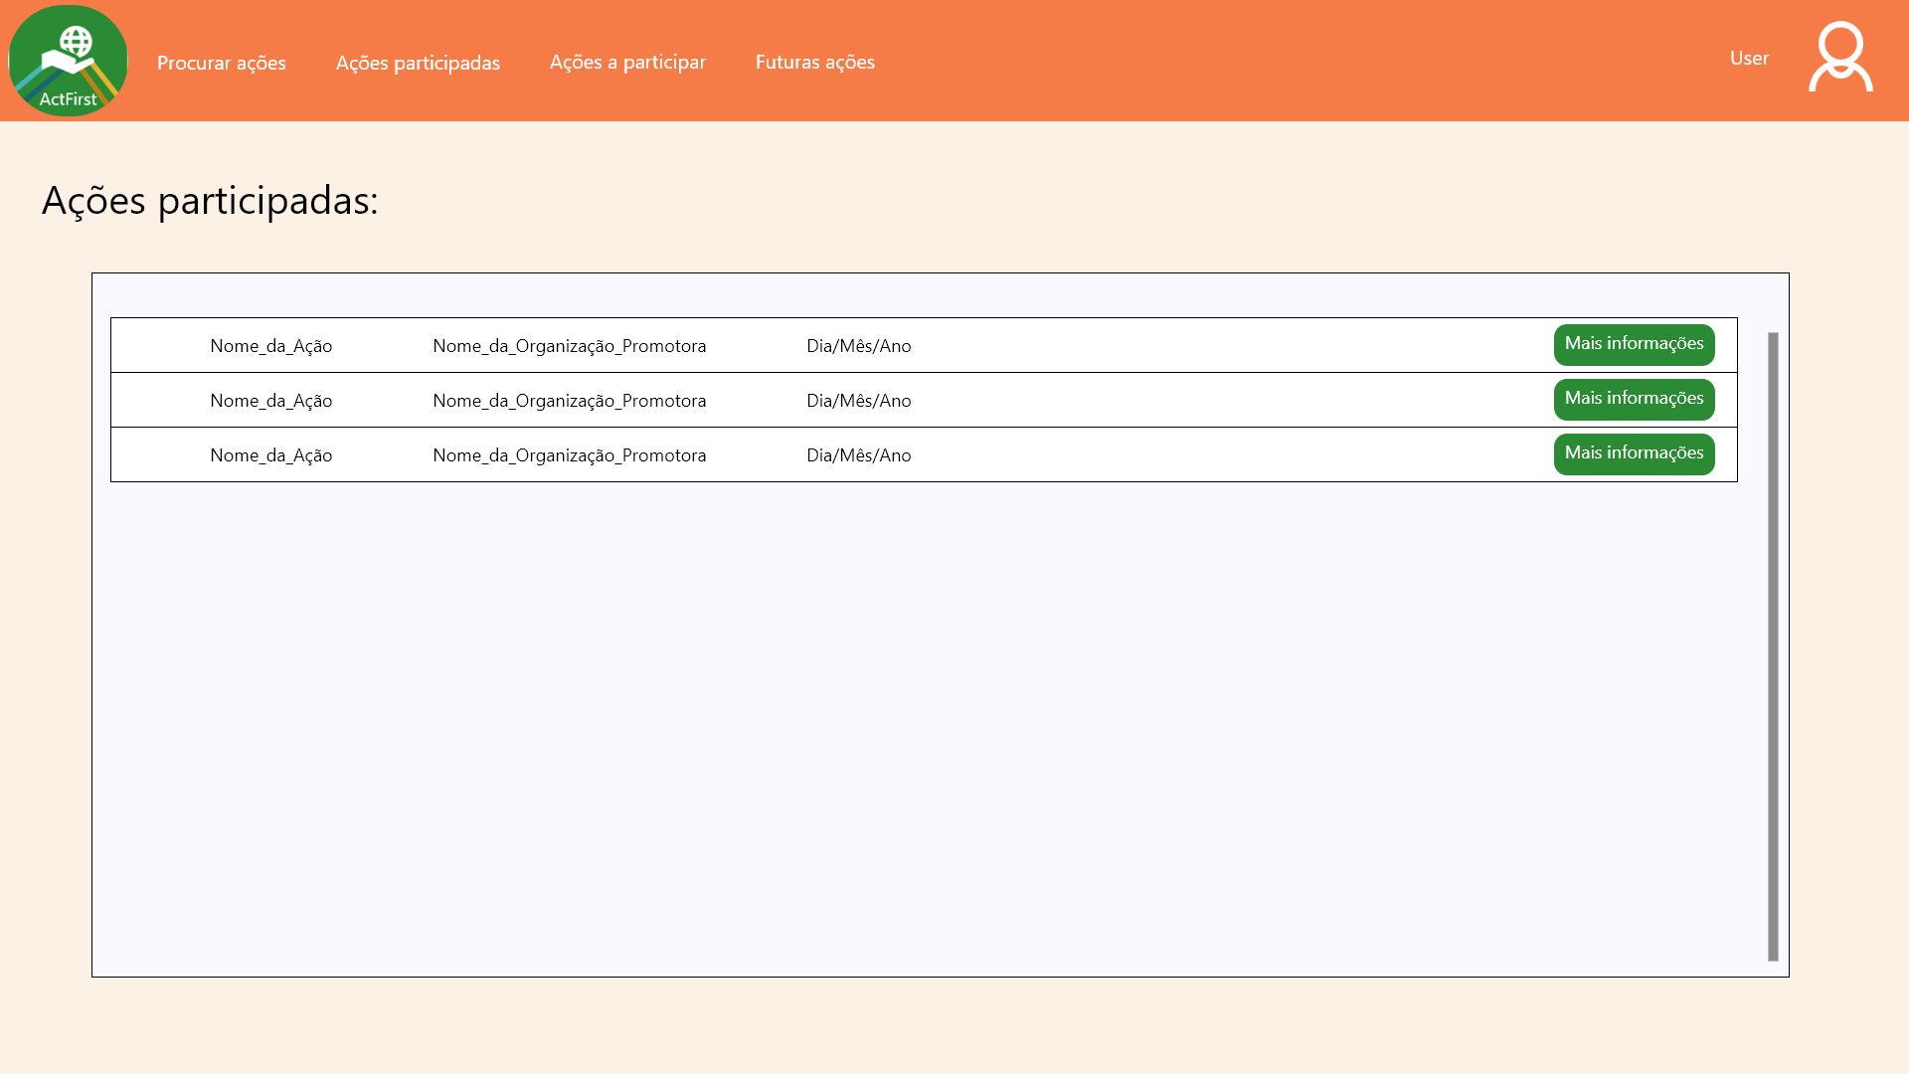
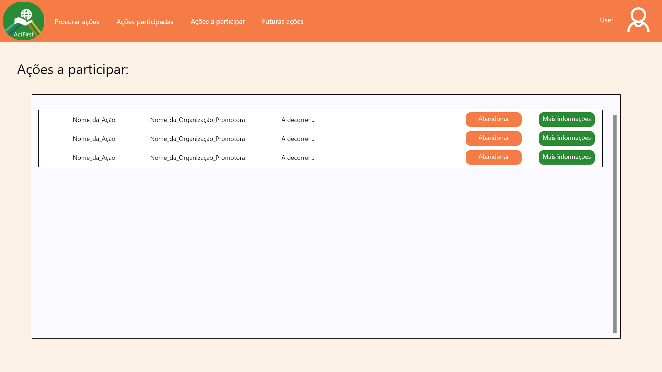

Design Interface
Visão do voluntario V.1

Slide 7
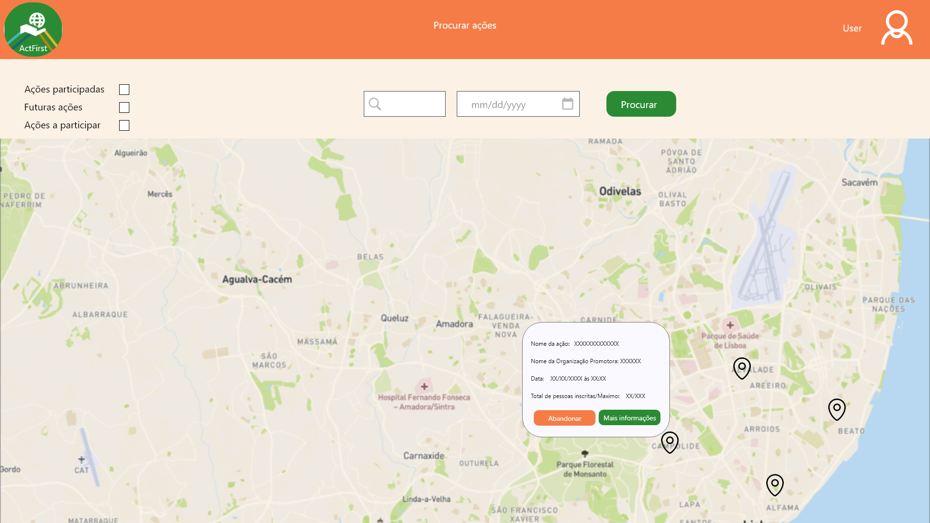
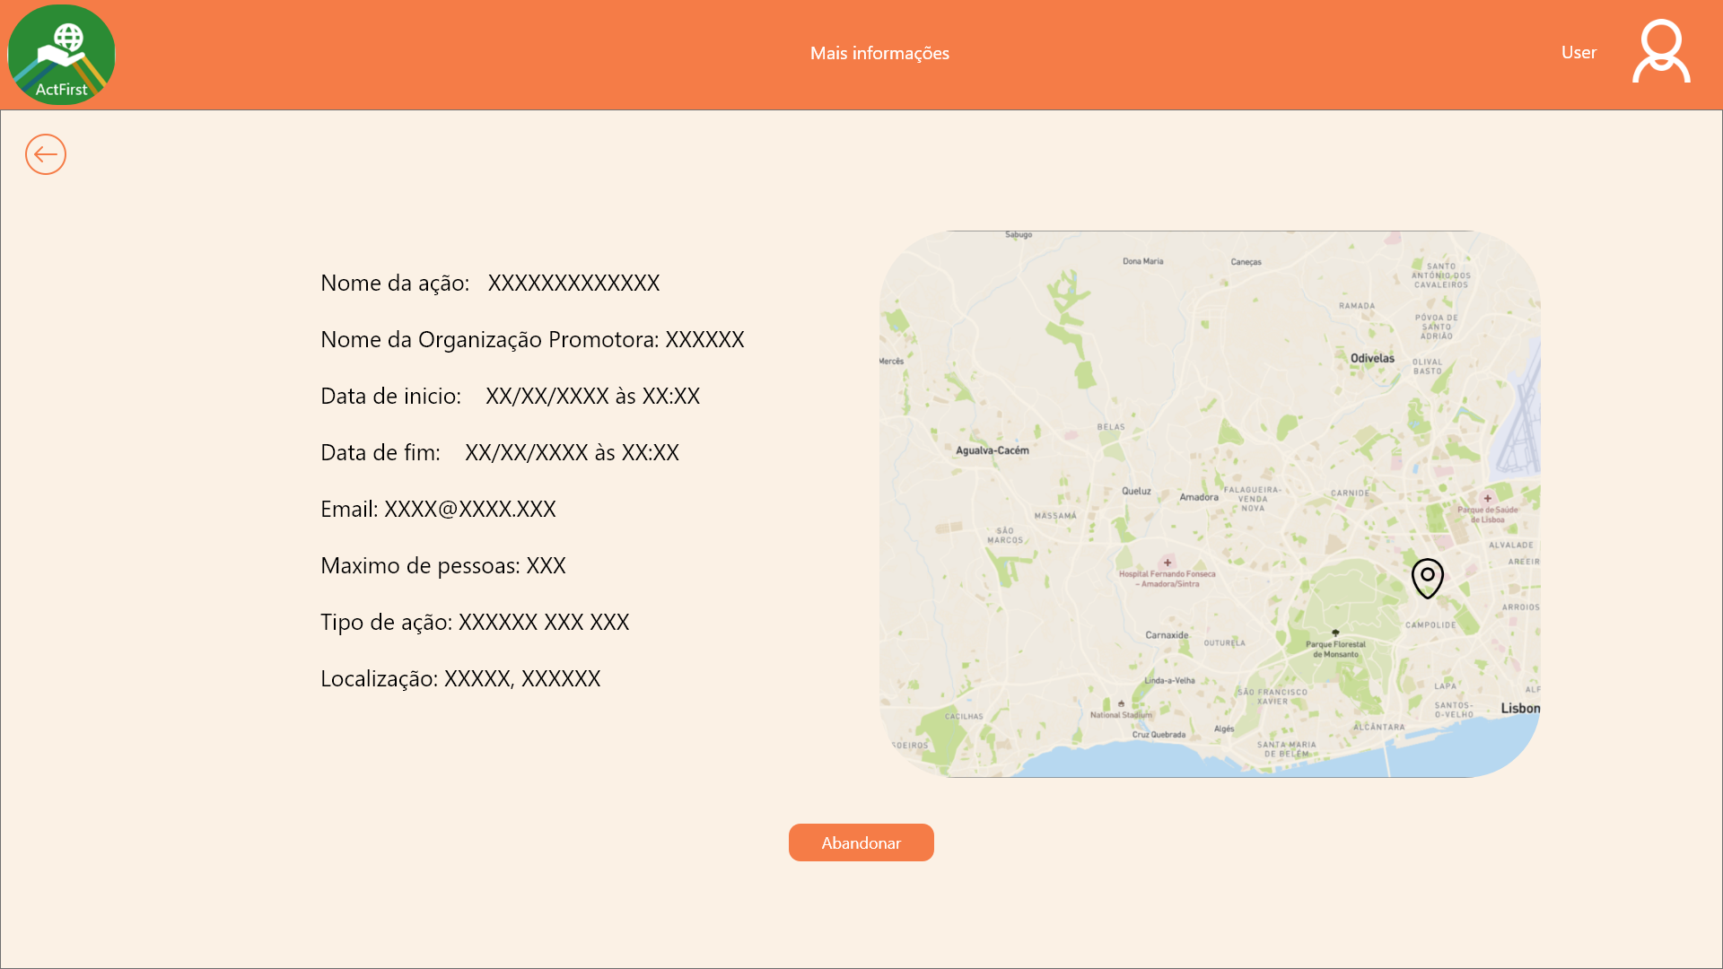
Design Interface
Visão do voluntario V.2

Slide 8
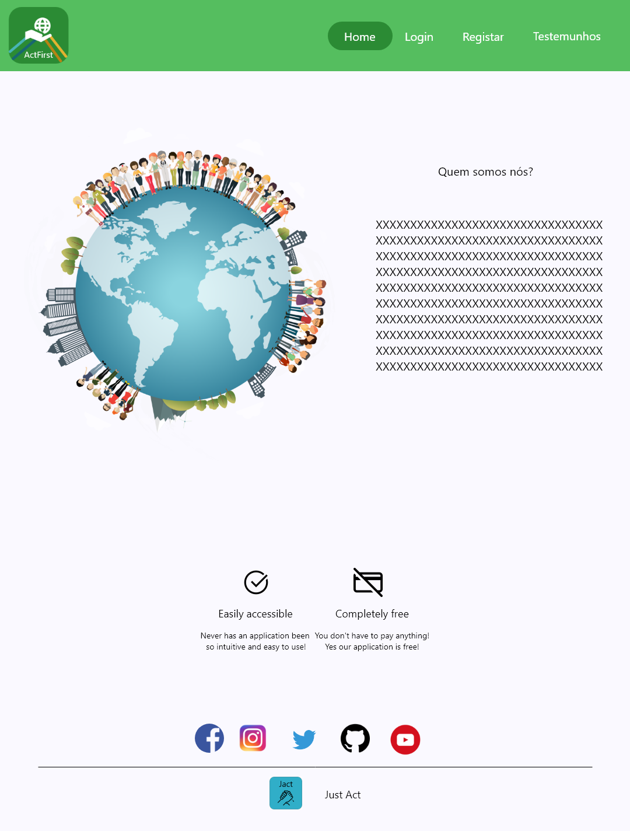
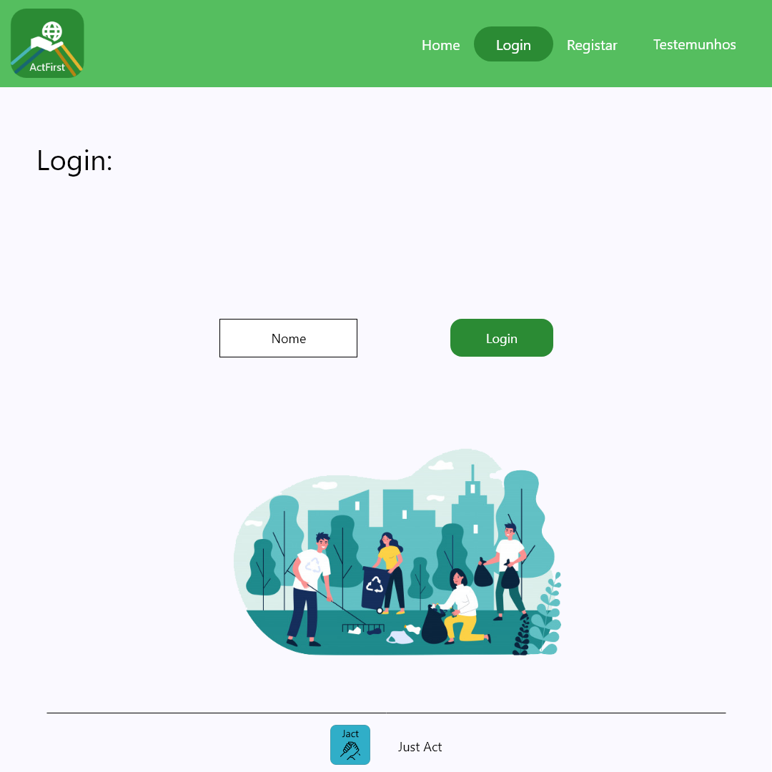
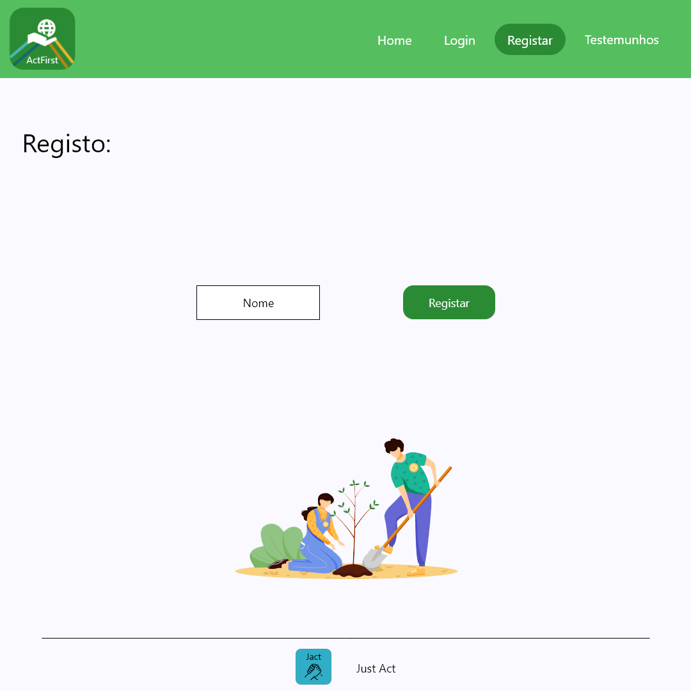
Design Interface
Registo/Login V.1
Página inicial V.2
Nome do utilizador para fazer registo
Nome do utilizador para fazer login

Slide 9
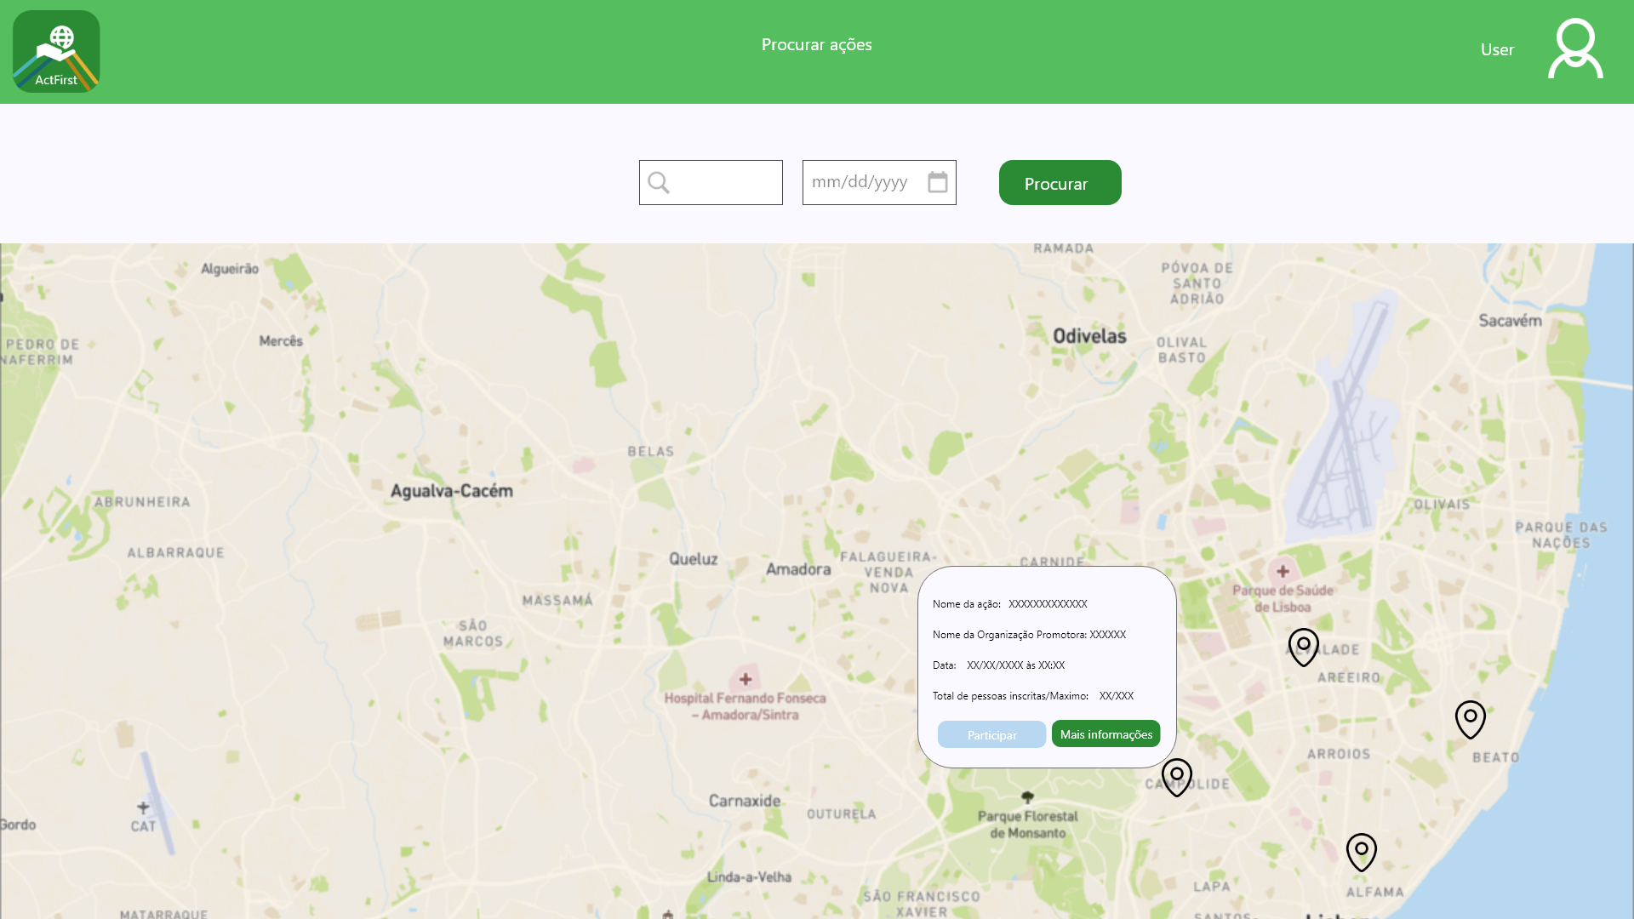
Design Interface
Visão do voluntario V.3
Nome do utilizador
Seleção do local onde deseja procurar ações
Botão procurar ações
Seleção da data que deseja ver as ações
Mapa com ações
Botão para participar na ação
Botão para mais informações

Slide 10
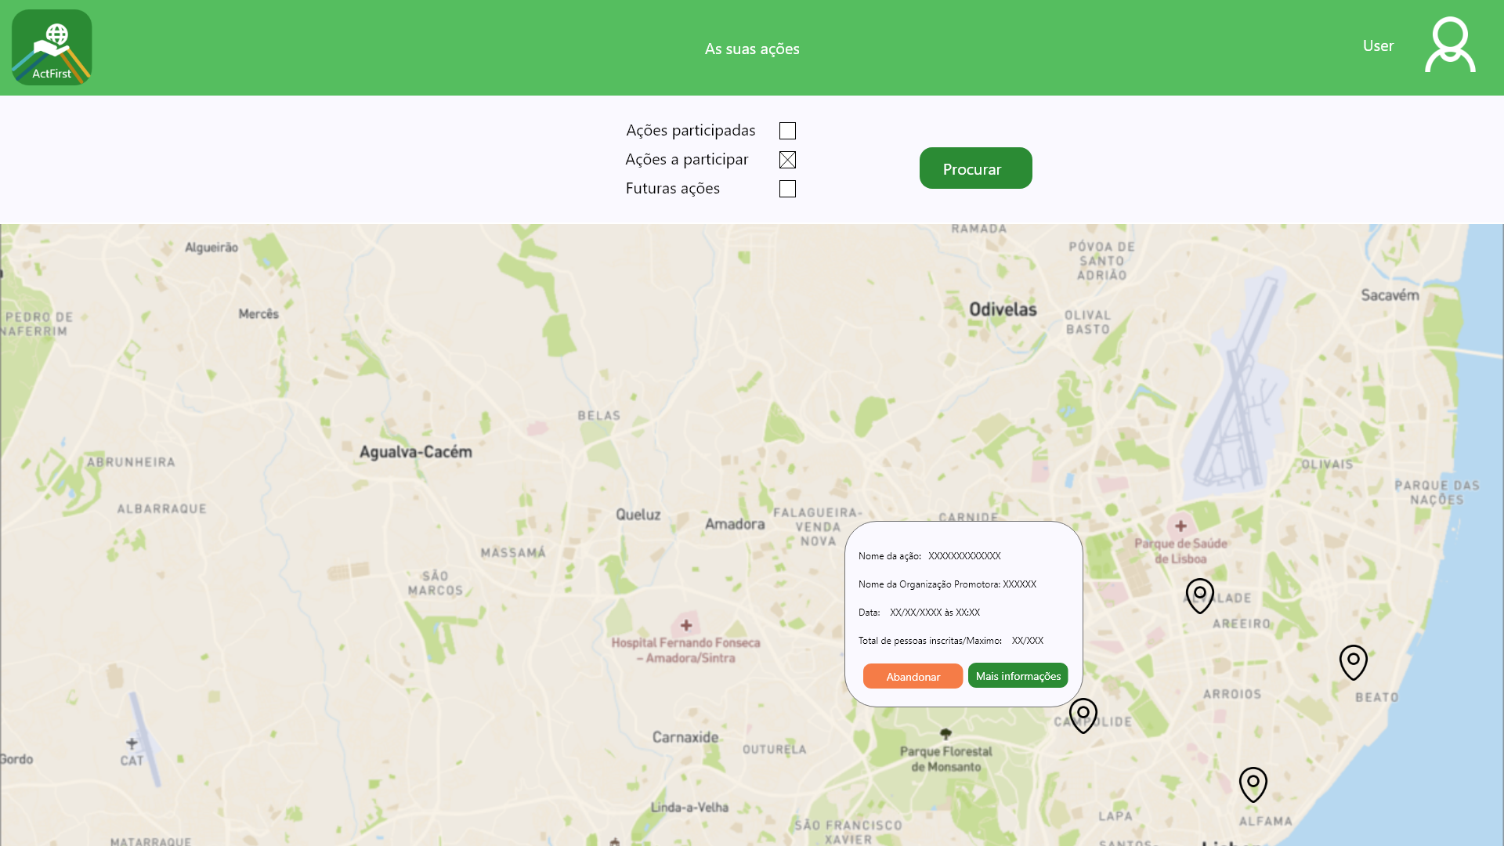
Design Interface
Visão do voluntario V.3
Botão procurar
Seleção do tipo das suas ações
Botão para mais informações
Botão para abandonar ação

Slide 11
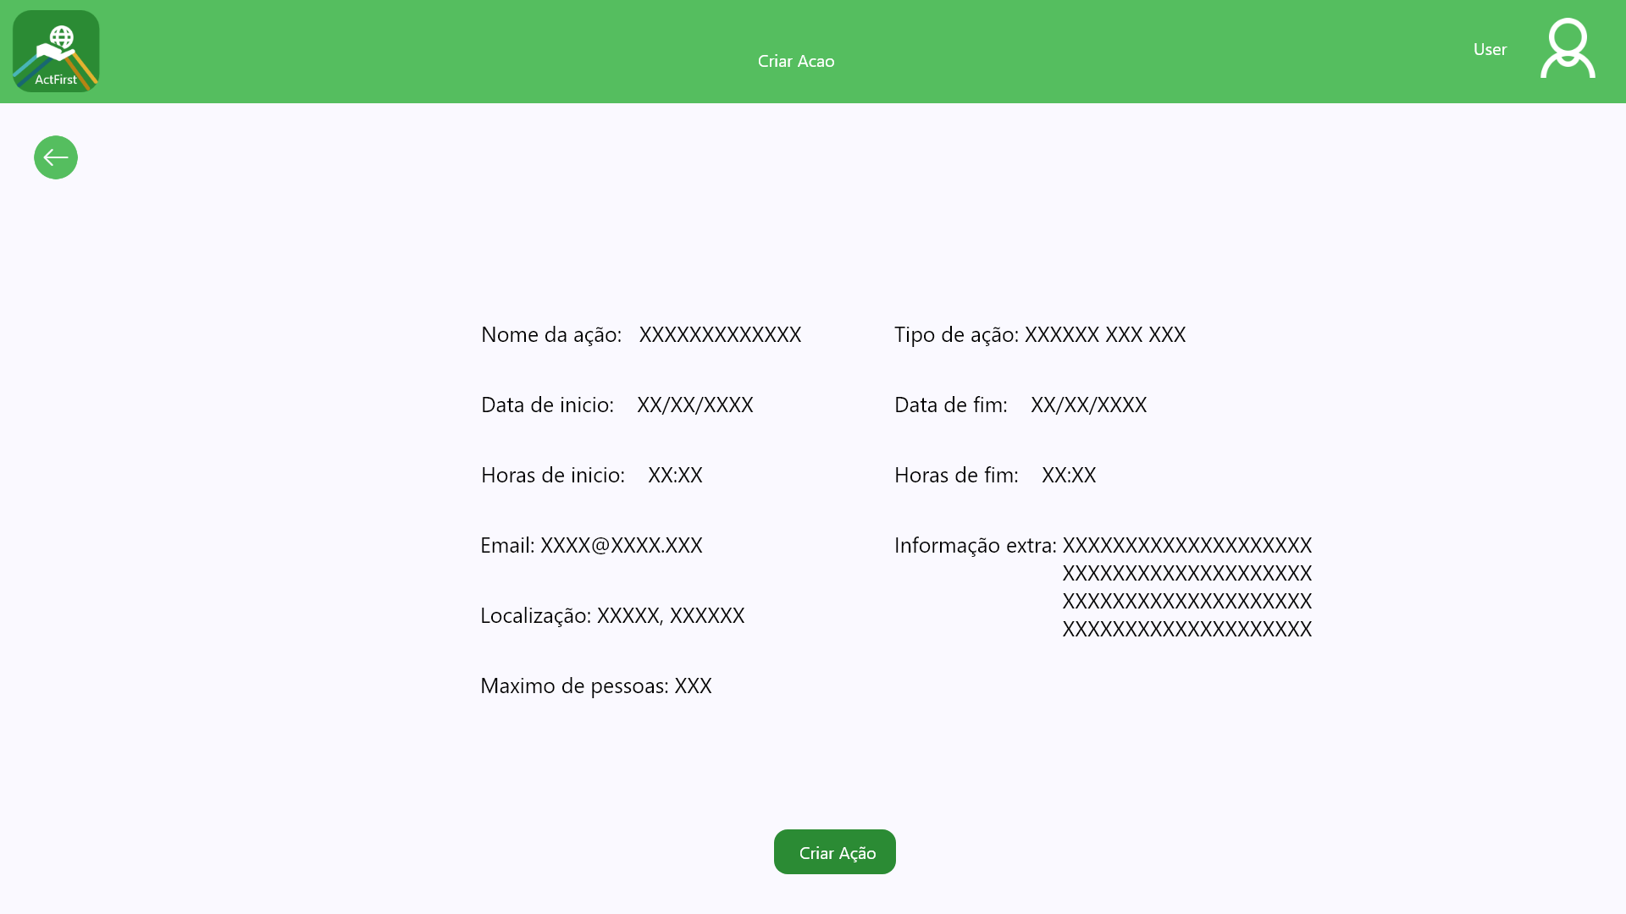

Design Interface
Página da organização(criar ações) V.2
Seleção da data de início da ação
Seleção do tipo de ação
Seleção da data de fim da ação
Seleção da hora de início da ação
Seleção da hora de fim da ação
Seleção do email relacionado com a da ação
Seleção da local da ação
Seleção do número máximo de pessoas por ação
Seleção de mais informações sobre a ação
Botão para criar ação

Slide 12
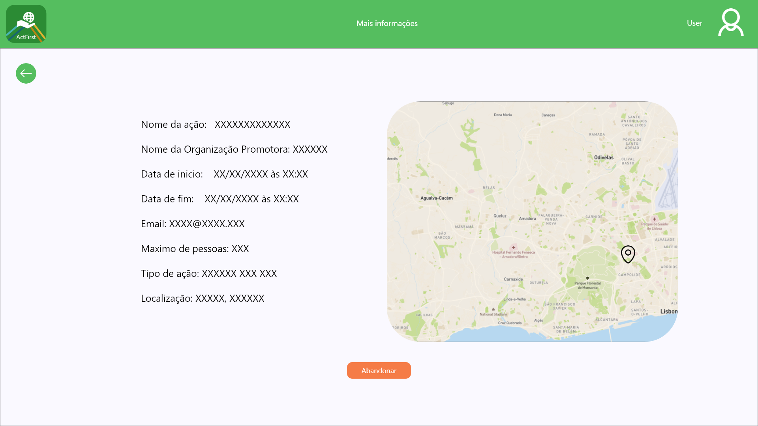
Design Interface
Informação associada à ação
Botão para sair da ação

Slide 13
QTO- Questionários, testes e Opinião (V.1)
Questionário:
https://docs.google.com/forms/d/e/1FAIpQLScQLCwBAm7RMh-EmYGt2ohLHz4dVJCGX_5jiubXeCgvY_yydw/viewform
Teste de interface:
https://quant-ux.com/#/test.html?h=a2aa10abbCWX86vXKkkoxMzTsL3zOtHgqxdyuJxCecSE1qIUhGIxt0kqkUkS
https://docs.google.com/forms/d/e/1FAIpQLScQLCwBAm7RMh-EmYGt2ohLHz4dVJCGX_5jiubXeCgvY_yydw/viewform?usp=sf_link
https://app.usabilityhub.com/do/7ca6bff92683/b541

Slide 14
QTO- Questionários, testes e Opinião (V.2)
Questionário:
https://docs.google.com/forms/d/e/1FAIpQLScQLCwBAm7RMh-EmYGt2ohLHz4dVJCGX_5jiubXeCgvY_yydw/viewform
Teste de interface:
https://app.usabilityhub.com/do/d50ea0ddb593/e98c
Opinião da interface:
https://app.usabilityhub.com/do/a4630ace2a9d/d8e8

Slide 15

QTO- Questionários, testes e Opinião (V.3)
Questionário:
https://docs.google.com/forms/d/e/1FAIpQLScQLCwBAm7RMh-EmYGt2ohLHz4dVJCGX_5jiubXeCgvY_yydw/viewform
Teste de interface:
https://app.usabilityhub.com/do/575ffb843c62/d4dd
https://app.usabilityhub.com/do/1b44835fab9/2154
Opinião da interface:
https://app.usabilityhub.com/do/66e01afe7b13/521b

Slide 16

Conclusões
Durante uma primeira fase do projeto, apos a criação das primeiras interfaces fizemos alguns testes de usabilidade a pessoas e percebemos que algumas umas interfaces precisavam de ser modificadas.
A primeira modificação foi a cor, isto porque a nossa cor era o laranja e este era demasiado em toda a interface, então optamos por trocar pelo verde que, juntamente com o nosso tema, significa ambiente, esperança, ajuda.
A segunda mudança foi a interface “As Suas Ações”, esta representava as ações do voluntariado em três interfaces diferentes, o que tornava a interface pouco apelativa. O objetivo nosso objetivo é ter uma interface de fácil usabilidade, ou seja, se for possível estar tudo na mesma interface acaba por se tornar mais simples para o utilizador. De modo que, passamos as três interfaces apenas para uma e colocamos um “select” para o utilizador escolher que filtro pretende usar.
Como conclusão, as interfaces ficaram do nosso agrado, mais simples tanto de acesso como de cor , permitindo aos nossos utilizadores uma melhor usabilidade da aplicação.

Slide 17

Obrigado!

